Slide 1
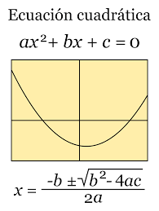
Unidad II Sistema de Números Reales
MATEMÁTICA BÁSICA
Tema: Ecuaciones cuadráticas y polinómicas
Definición.
Métodos de solución.
Semana 01

Slide 2
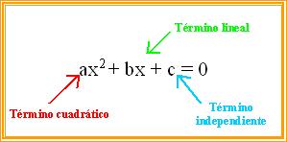
Objetivos
1.-Identifica y soluciona una ecuación cuadrática
2.-Identifica y soluciona una ecuación polinómica

Slide 3



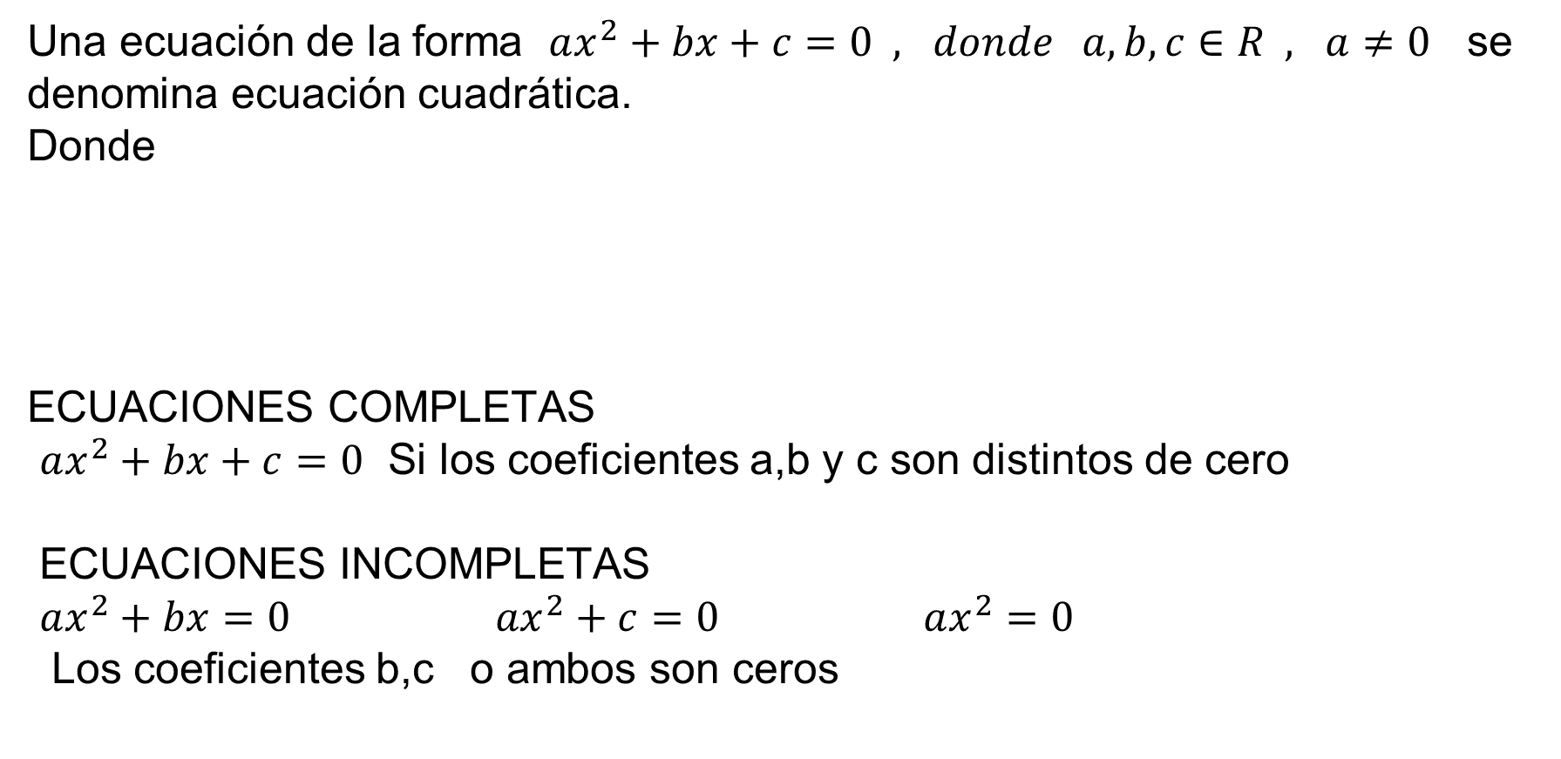
1.-Definiciones y métodos de solución
Una ecuación de la forma $ax^{2}+bx+c=0 , donde a,b,c∈R , a≠0$ se denomina ecuación cuadrática.
Donde
ECUACIONES COMPLETAS
$ax^{2}+bx+c=0$ Si los coeficientes a,b y c son distintos de cero
ECUACIONES INCOMPLETAS
$ax^{2}+bx=0$ $ax^{2}+c=0$ $ax^{2}=0$
Los coeficientes b,c o ambos son ceros
$${ax}^{2}:Término cuadrático$$
$$bx:Término lineal$$
$$c:Término independiente$$

Slide 4


Método de factorización
Para ello llevaremos la ecuación cuadrática a la forma $p.q=0$e igualar cada factor a cero
Ejemplo 1a:
Si nos piden resolver la ecuación :
${2x}^{2}−x−3=0$
tenemos $\left(2x−3\right)\left(x+1\right)=0$
$2x−3=0 , x+1=0$
$x=\frac{3}{2}$ $x=−1$

Slide 5
Ejemplo 1.b
Resuelve la siguiente ecuación
Solución

Slide 6
EJEMPLO 1.C
Resuelve la siguiente ecuación
Solución

Slide 7
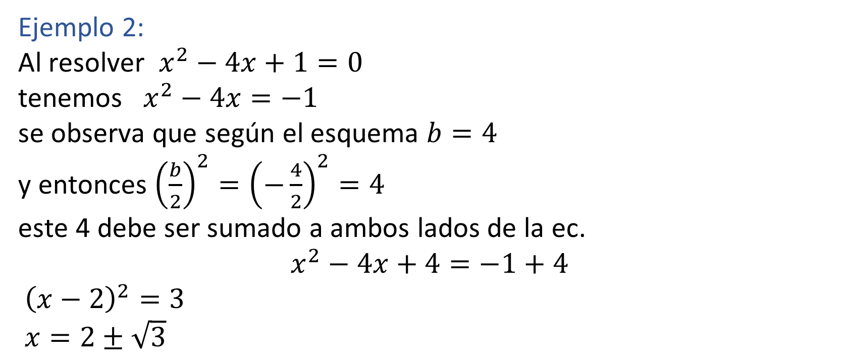
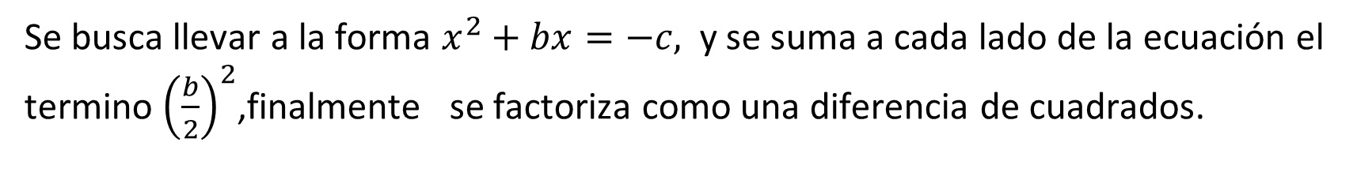
Completación de cuadrados
Se busca llevar a la forma $x^{2}+bx=−c,$y se suma a cada lado de la ecuación el termino ${\left(\frac{b}{2}\right)}^{2}$,finalmente se factoriza como una diferencia de cuadrados.
Ejemplo 2: Al resolver $x^{2}−4x+1=0$ tenemos $x^{2}−4x=−1$ se observa que según el esquema $b=4$ y entonces ${\left(\frac{b}{2}\right)}^{2}={\left(−\frac{4}{2}\right)}^{2}=4$ este 4 debe ser sumado a ambos lados de la ec. $$x^{2}−4x+4=−1+4$$ ${\left(x−2\right)}^{2}=3$ $x=2±\sqrt{3}$

Slide 8
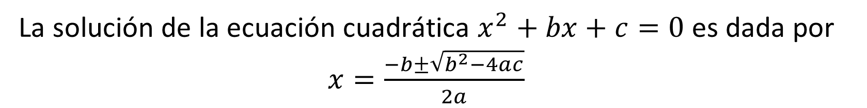

Formula general
La solución de la ecuación cuadrática $x^{2}+bx+c=0$ es dada por $x=\frac{−b±\sqrt{b^{2}−4ac}}{2a}$
Ejemplo 3:
Resuelva
$x^{2}−4x+1=0$ ,
$$a=1, b=−4, c=1$$
Sustituyendo en la formula se tiene
C.S. $x=2±\sqrt{3}$

Slide 9
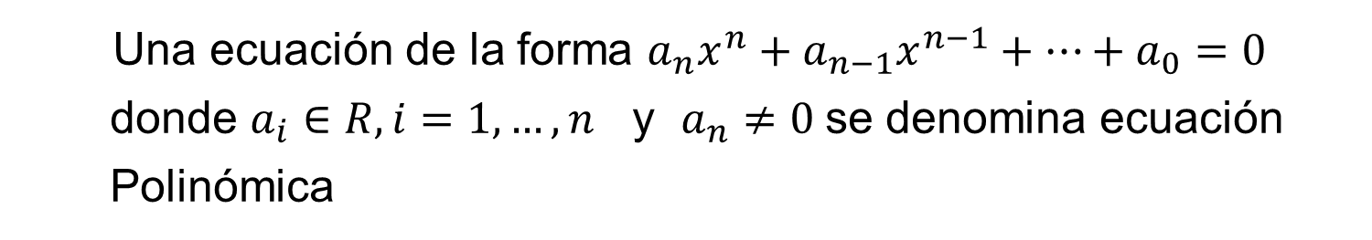
2.-Definiciones y métodos de solución
Una ecuación de la forma $a_{n}x^{n}+a_{n−1}x^{n−1}+…+a_{0}=0$
donde $a_{i}∈R, i=1,…,n$ y $a_{n}≠0$se denomina ecuación
Polinómica
Para hallar sus soluciones se debe de factorizar el lado
izquierdo de la ecuación por el método de Ruffini,

Slide 10
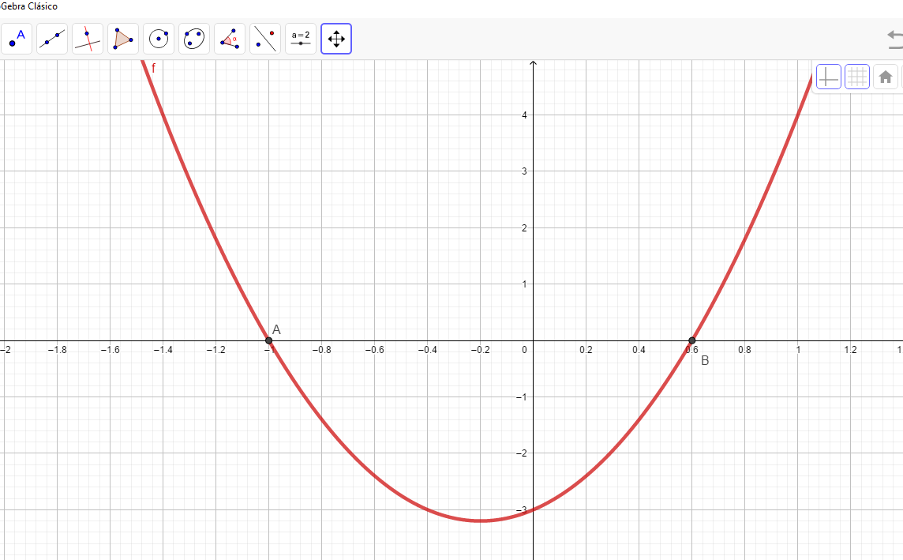

Slide 11

Ejemplo 4:
Al resolver: $2x^{4}+9x^{3}+9x^{2}−x−3=0$
Se tiene la factorización ${\left(x+1\right)}^{2}\left(2x^{2}+5x−x\right)=0$
$${\left(x+1\right)}^{2}\left(2x−1\right)\left(x+3\right)=0$$
de donde $x=−1 , x=−3 , x=\frac{1}{2}$
 | 2 | 9 | 9 | -1 | -3
-1 |  | -2 | -7 | -2 |  | x+1
 | 2 | 7 | 2 | -3 | 0
-1 |  | -2 | -5 | 3 |  | x+1
 | 2 | 5 | -3 | 0
-3 |  | -6 | 3 |  |  | x+3
 | 2 | -1 | 0 |  |  | 2x-1

Slide 12

Ejemplo 5 Resuelve la siguiente ecuación polinómica después de reducir tenemos
 | 1 | -5 | -7 | 29 | 30
-2 |  | -2 | 14 | -14 | -30 | x+2
 | 1 | -7 | 7 | 15 | 0
3 |  | 3 | -12 | -15 |  | x-3
 | 1 | -4 | -5 | 0
5 |  | 5 | 5 |  |  | x-5
 | 1 | 1 | 0 |  |  | x+1
Se tiene la factorización (x+2)$\left(x−3\right)\left(x−5\right)(x+1)=0$
de donde $x=−2 , x=3 , x=5, x=−1$

Slide 13
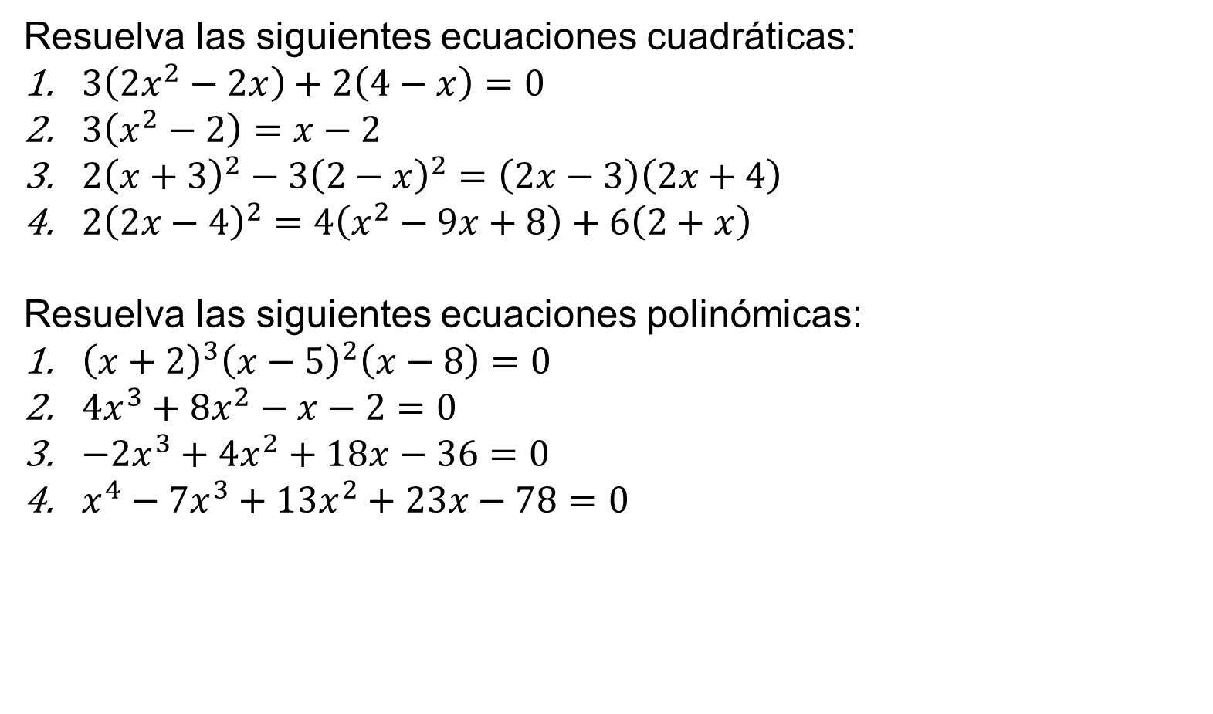
Ejercicios propuestos
Resuelva las siguientes ecuaciones cuadráticas:
$3\left(2x^{2}−2x\right)+2\left(4−x\right)=0$
$3\left(x^{2}−2\right)=x−2$
$2{\left(x+3\right)}^{2}−3{\left(2−x\right)}^{2}=\left(2x−3\right)\left(2x+4\right)$
$2{\left(2x−4\right)}^{2}=4\left(x^{2}−9x+8\right)+6\left(2+x\right)$
Resuelva las siguientes ecuaciones polinómicas:
${\left(x+2\right)}^{3}{\left(x−5\right)}^{2}\left(x−8\right)=0$
$4x^{3}+8x^{2}−x−2=0$
$−2x^{3}+4x^{2}+18x−36=0$
$x^{4}−7x^{3}+13x^{2}+23x−78=0$

Slide 14

Bibliografía:

